Slide 1


KHOA CÔNG NGHỆ THÔNG TIN
ĐỒ ÁN TỐT NGHIỆP
ĐỀ TÀI: XÂY DỰNG WEBSITE BOOKING HOTELS STAYBUDDY
Giảng viên hướng dẫn : TS. Nguyễn Thị Mỹ Bình
Sinh viên thực hiện : Vũ Đức Dũng
Mã sinh viên : 2021603749
Lớp : KTPM03
Khóa : K16
1

Slide 2

NỘI DUNG CHÍNH
1
Tổng quan về đề tài
2
Công nghệ sử dụng
3
Chức năng của phần mềm
4
Phân tích và thiết kế hệ thống
5
Kết quả đạt được và hướng phát triển

Slide 3

Phần 01: Tổng quan về đề tài
Lý do chọn đề tài
Ngành du lịch và khách sạn đang phát triển mạnh mẽ, với xu hướng người dùng ưu tiên đặt phòng trực tuyến vì sự tiện lợi và nhanh chóng. Đòi hỏi một nền tảng hiện đại, tiện lợi, và an toàn để phục vụ khách hàng và đối tác.
=> Vì vậy, xây dựng website booking hotels "StayBuddy" giúp nâng cao trải nghiệm người dùng và cung cấp công cụ quản lý hiệu quả cho các đối tác.
3

Slide 4

Mục tiêu đề tài
Xây dựng nền tảng đặt phòng khách sạn trực tuyến booking hotels “StayBuddy”.
Mang đến trải nghiệm tìm kiếm và đặt phòng tiện lợi cho khách hàng, đồng thời cung cấp các công cụ quản lý thông tin khách sạn.
Đơn đặt phòng và doanh thu cho chủ khách sạn.
Bảo mật thông tin người dùng và thanh toán cũng được ưu tiên đảm bảo bằng các công nghệ mã hóa hiện đại.
Phần 01: Tổng quan về đề tài
4

Slide 5






Phần 02: Công nghệ sử dụng

Slide 6
Phần 02: Công nghệ sử dụng
Ngôn ngữ lập trình: JavaScript, TypeScript
Framework: NestJS, Next.js
Cơ sở dữ liệu: PostgreSQL
Công cụ hỗ trợ:
RabbitMQ: Quản lý hàng đợi
Hệ thống Middleware: Logging và Monitoring

Slide 7

Phần 03: Chức năng của phần mềm
Đối tác:
Đăng nhập.
Xem thống kê đặt phòng và doanh thu.
Quản lý khách sạn.
Quản lý loại phòng.
Quản lý phòng.
Cập nhật đơn đặt phòng.
Quản lý đánh giá khách san.

Slide 8

Người dùng:
Đăng nhập, đăng ký, đăng ký tài khoản đối tác.
Khôi phục mật khẩu.
Xem thông tin khách sạn.
Xem đánh giá khách sạn.
Tìm kiếm khách sạn.
Đặt phòng.
Thanh toán.
Nạp tiền vào hệ thống.
Xem lịch sử nạp tiền
Xem đơn đặt phòng.
Cập nhập thông tin, đổi mật khẩu.
Xem khách sạn yêu thích, cập nhật khách sạn yêu thích
Phần 03: Chức năng của phần mềm

Slide 9
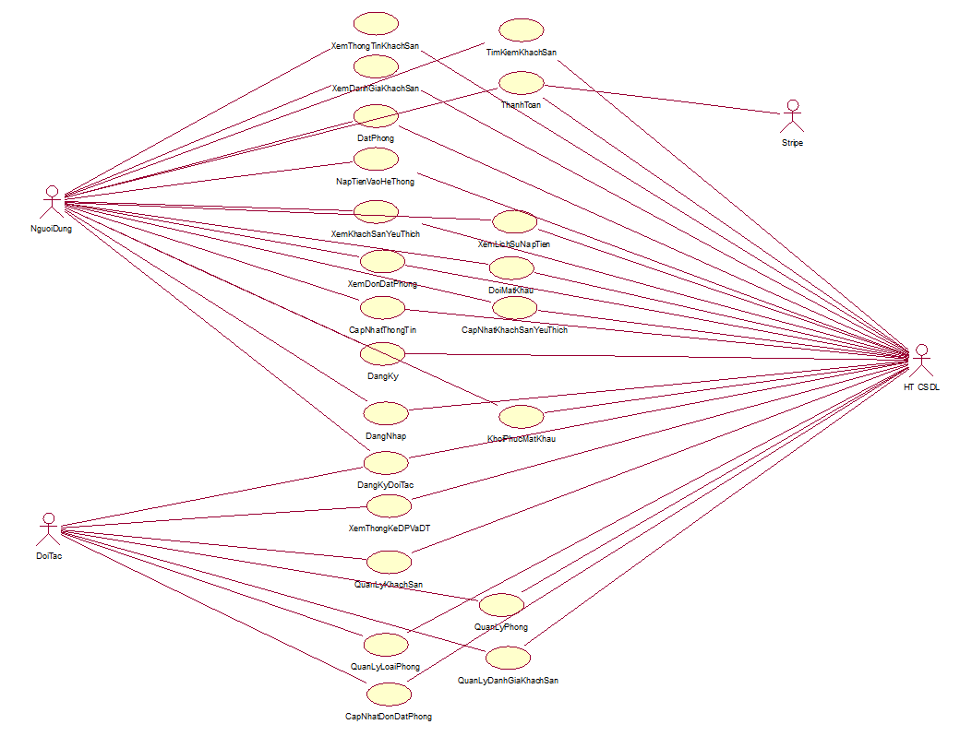
Phần 04: Phân tích và thiết kế hệ thống
Biểu đồ use case chính:

Slide 10
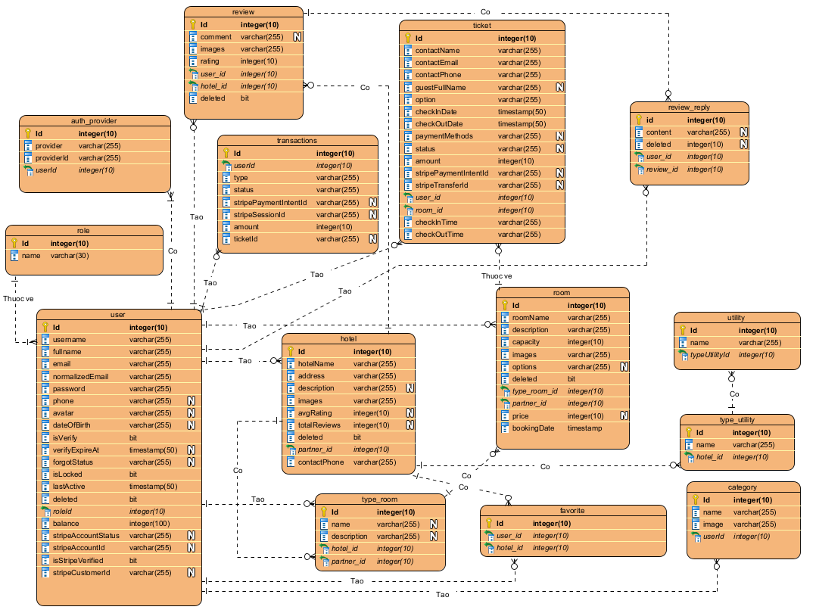
Mô hình hóa dữ liệu các bảng trong CSDL:
Phần 04: Phân tích và thiết kế hệ thống

Slide 11
DEMO CHƯƠNG TRÌNH

Slide 12
Phần 05: Kết quả đạt được và hướng phát triển
KẾT QUẢ ĐẠT ĐƯỢC
Hoàn thiện đầy đủ các tính năng.
Website hoạt động ổn định, xử lý nhanh chóng.
Tích hợp thành công công nghệ hiện đại.
Hỗ trợ đã ngôn ngữ.
Thiết kế thân thiện, trực quan, dễ sử dụng.
KẾT QUẢ CHƯA ĐẠT ĐƯỢC
Chưa hỗ trợ các ví điện tử phổ biến.
Chưa hỗ trợ các ngôn ngữ khác như Nhật Bản, Hàn Quốc, Trung Quốc.

Slide 13
Hướng phát triển đề tài
Nâng cấp hệ thống
Cải thiện UX/UI
Ứng dụng công nghệ mới
- Tích hợp thêm các ví điện tử (MoMo, ZaloPay, PayPal). - Hỗ trợ thêm các ngôn ngữ quốc tế
Thiết kế giao diện tối ưu hơn cho thiết bị di động.
Sử dụng AI để gợi ý khách sạn.

Slide 14




THANK YOU FOR WATCHING
Em xin chân thành cảm ơn hội đồng thầy cô đã lắng nghe và theo dõi bài thuyết trình của em.
14

